Slide 1
1920-1930
ARASINDA MODA

Slide 2
1920 – 1929 Aralığı:
1920’li yıllarda 1. Dünya Savaşı ile birlikte, sınırsız özgürlük rüzgarları esmeye başlamış,modernizmin ışığı altında kadınlar sokaklara dökülmüş, kıyafetler olabildiğince rahatlamıştır. Rus asıllı Sonia Delaunay, Paris’teki atölyesinde geometrik desenler ve sert renkler ağırlıklı elbiseler ve kumaşları 1922 yılında tasarlamaya başlamış, 1918 yılından itibaren başlayan tango merakı ile müzik ve dansın yükselişi bu yıllarda da savaşa sanki meydan okurcasına devam etmiştir.
İpek çorapların moda arenasına hızlı girişi etek boylarını kısaltmış ve kadınlar saçlarını erkek çocuklarınkine benzetirken, yanağa doğru uzayan perçemler dikkat çekmiş ve kadınlar dişiliklerinden taviz vermemişlerdir. Aksine dişilikleri daha ön plana çıkmış, başlarına iyice oturan şapkalarını çiçek, rozet ya da fiyonklar ile süslemişlerdir. Dekolteler ise arkada çok derin olup, bu dekolte fazladan kumaş parçalarıyla sonlanmıştır.

Slide 5
1923 yılında ünlü Mısır firavunu Tutankhamon’un mezarının bulunması moda dünyasını etkilemiştir. Mezarın keşfinin etkisi sadece kıyafetler ile kalmamış aynı zamanda çekilen filmlerin konusundan, ürün reklamlarında kullanılan unsurlara kadar antik Mısır izleri taşıyan çalışmalar yapılmıştır.
1920’li yıllar bir bakıma kısalma çağına işaret etmiştir, Vogue’un 1924’te özlü bir şekilde belirttiği durum şu olmuştur: “Kısa etekler, kısa bluzlar ve hatta kısa isimler çağındayız.Birisine ismini sorduğunuzda, size onun kısaltılmış şekliyle cevap verirse bunun ne etkisi olur ki?” Düz hatlar, kısa saçlar, düz göğüsler ve erkeksi vücutlar bu döneminen göze çarpan unsurları olmuş, moda artık parçalanan bir toplamı değil, permütasyona sahip bir bilmece olmuştur. Şıklık için tuhaf şeyler yapılmıştı; akbaba tüyünden yapılan yelpazeler altına daldırılmış ve aksesuar olarak kullanılmıştır, şıklık incelik ile bir tutulduğundan tazı dönemin hayvanı olma ünvanını kazanmıştır.
Kadınlar kol düğmeleri takmaya başlayıp, uzun sigara ağızlıkları ile sigara içmeye başlamışlardır. 1900- 1919 yıllarının tabusu olan ve sigara içen kadının ancak aktris olduğu düşünülen toplumların sigara konusundaki hızlı değişkenliği şaşırtıcıdır.1920 yılı ile başlayan süreç artık belli tabuların aşıldığı ve kadının toplumdaki yerinin daha net ve eylemlerinin kısıtlanmasının ortadan kalktığı bir dönem olmuştur.

Slide 6
Değişen ve yıkılan bazı tabulara rağmen, kadının kollarını açık kıyafet giymesi hala tereddüt ile yaklaşılan bir konu halini almış, Vogue kadınların içinde bulunduğu ikilemi gayet iyi bir şekilde yansıtmıştır. Derginin Ocak 1920 kapağında tipi altında yürürken görülen Dickens tipi bir kadın resmi vardır, aynı yılın Aralık ayındaki kapağında ise kadın bir dönüşüm geçirmiş ve tepeden tırnağa vamp bir kadın haline gelmiştir.

Slide 7
Rahatça oturup kalkmak kadınlar için bir yenilik olmuş, basitlik modern bir konsepttir ve modayı etkisi altına almıştır. Kolayca insanın üzerine geçirebildiği kıyafetler, omuzdan askılı basit kadın giysileri, herkesin bedenine uygun düz hatlara sahip modeller basitlik modasının devam edeceğini göstermiş, omuzdan askılı bu basit kadın kıyafetleri eskiden olduğu gibi kare ve dikdörtgenlerden oluşmamış, omuza hafifçe tutturulup ön ve arkadan özdeş bir görünüm sağlayacak şekilde hazırlanmıştır.

Slide 8
Korselerden kurtulma başarısından spor giyim devriminin sorumlu olması gibi, 1920’lerin moda hareketlerinin kıvılcımını da toplumsal koşullar ateşlemiş, pantolon günlük hayatın içerisinde kendine yer edinme çabalarına başlamıştır. 1926’da cinsiyetler birbirleriyle iyice harmanlanmaya başlamış, “erkeksi kısa saç stili” gibi çift cinsiyetli ifadeler moda dünyasının gündemine girmiştir. Dönemin ünlü psikologlarından Otto Weininger dönem modasını ele alırken şu açıklamalara başvurmuştur: “Bugün kadınlar erkeklerle aynı işleri yapıyor ve aynı oyunları oynuyor. Bu böyle devam ettiği sürece, kıyafet seçimindeki mevcut eğilimlerin değişmesi pek de mümkün değil. Kafanızda bir Gainsborough şapkasıyla Rolls Royce kullanamazsınız, tel çemberli kabarık bir etek ile ameliyat yapamazsınız, ya da korseyle polo oynayamazsınız.

Slide 9
Kadınların bir zamanlar keskin kurallarla belirlenen gardıropları artık zaman çizelgesine bölünmüştür, örneğin; daktilonun karşısında oturduklarında ne giyeceklerine karar verememişlerdir. “İş Kadını İçin Şıklık Rehberi” zemini karanlık renkler ve düz kumaşlarla harmanlamayı ve toplumsal hayat ile çalışma hayatı arasında geçiş yaparken dikkatli olmayı tavsiye etmiştir. 1926 yılına gelindiğinde modacılar artık sadece tasarım ve elbise yapmakla uğraşmamış ve Vogue bu durumu “Modacının Parfümü” başlığıyla duyurmuş, aynı dönemde Coco Chanel’in geliştirdiği kokular için; “bu gösterişsiz ve gizemli numaralı parfüm metodunu” benimsediklerini duyurmuştur. Yeni bir on yılın eşiğinde Aldous Huxley “Sinema Nereye Gidiyor?” sorusunu sormuş ve sinemanın sıradışı potansiyellerini sorgulamıştır: “Ekranda mucizeler kolaylıkla gerçekleşiyor, en aykırı fikirler keyfi olarak bir arada sunulabiliyor, zaman ve mekan sınırlamaları göz ardı edilebiliyor. Tarihte ilk defa ses ve görüntü bir arada kullanılmış, ancak hiç kimsenin ön göremediği şey ise bunun moda üzerindeki etkisinin ne olacağıdır.

Slide 10
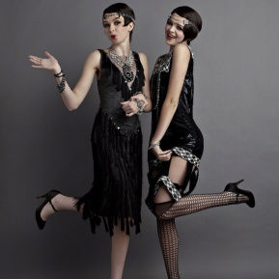
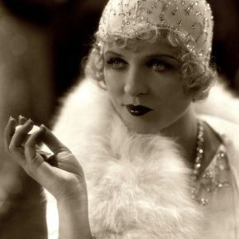
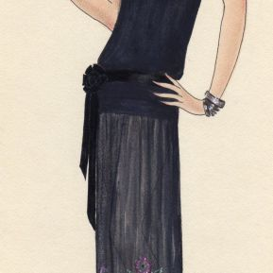
1920’ler
Kırmızı dudaklar, sigaretler, küt kesim saçlar, saçaklı elbiseler ve sonunda da büyük depresyon. Erkekler şık görünmeye devam ederken, brogue tarzı ayakkabılar moda oldu.

